Slide 1
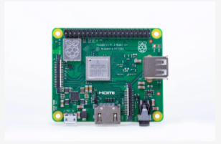
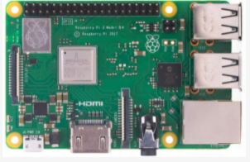
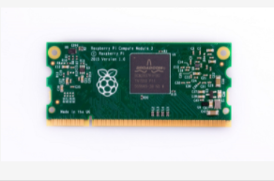
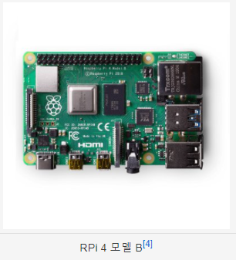
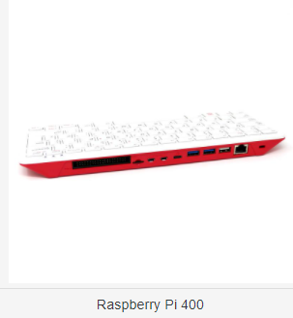
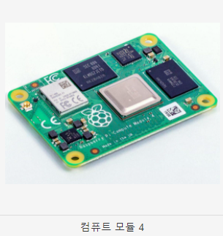
Raspberry PI 종류
<Raspberry PI 3 Model A>
<Raspberry PI 3 Model B+>
<Raspberry PI Compute Module 3>
<Raspberry PI 4 Model B>
<Raspberry PI 400>
<Raspberry PI Compute Module 4>
2022 Intelligent Robot Component EH

Slide 2
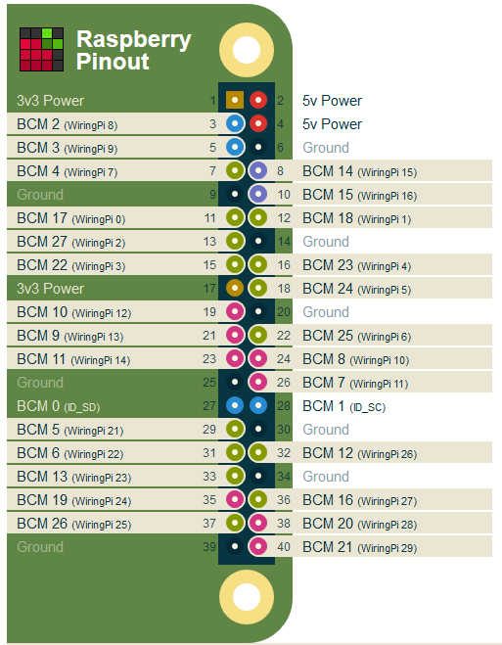
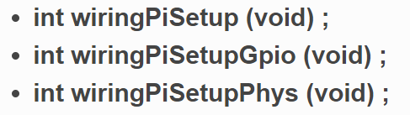
WiringPi 함수 소개
WiringPi 초기화 함수
BCM 2 = WPI 8 = PHYS 3
프로그램 시작 시 한번 호출해야한다.
wpi핀 번호 사용시 작성
bcm핀 번호 사용시 작성
물리적(phys)핀 사용시 작성
2022 Intelligent Robot Component EH

